Slide 1
БАЗЫ ДАННЫХ
Дмитрий Анатольевич Россиев

Slide 2
Уровни знания БД
4. Профессиональные знания и навыки | Создание информационных систем
3. Основы проектирования | Участие в разработке модулей информационных систем
2. Устройство, функционирование, использование | Использование информационных систем, Обработка данных, постановка задач
1. Общее понятие | Общекультурный уровень

Slide 3
Цель и задачи лекции
Ваша цель – усвоить и систематизировать знания о базах данных уметь применять эти знания при работе с медицинскими информационными системами
ЗАДАЧИ
Знать основную терминологию баз данных
Понимать принцип хранения информации в базах данных.

Slide 4
План
Определение, классификации
Устройство БД
Данные, хрянящиеся в БД
Запросы к данным в БД
Интерфейсы для работы с данными

Slide 5
Базовые определения
База данных - электронное хранилище данных, организованных в соответствии со схемой (концептуальной структурой), описывающей характеристики этих данных и взаимоотношения между ними
СУБД (Система Управления Базами Данных) – контейнер баз данных определенного типа + программная оболочка, предназначенная для прямого управления (администрирования) ими

Slide 6
Еще одно определение!
База данных – это виртуальная модель части реального мира (предметной области), которая позволяет отражать внутреннюю, информационную сущность объектов, процессов, и, что очень важно, связей между ними.

Slide 7
Зачем нужны БД?
Систематизированное хранение больших объемов взаимосвязанных данных
для одновременного коллективного использования - быстрого поиска, обработки, управления данными (добавление, изменение, удаление)

Slide 8
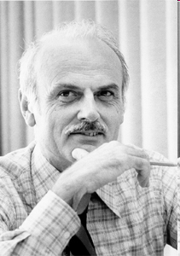
Изобретение БД в 1970 г.
Эдгар Франк Кодд
(Edgar Frank Codd)
A Relational Model of Data for Large Shared Data Banks
Communications of the ACM, Volume 13, Number 6, June, 1970
Внедрение этого изобретения перевернуло мир
В 2002 журнал Forbes поместил реляционную модель данных в список важнейших инноваций последних 85 лет.

Slide 9
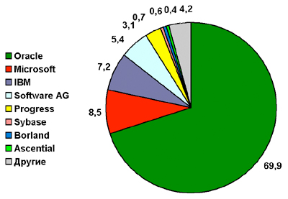
Рынок СУБД – более 30 миллиардов $ в год
Крупнейшие игроки:
Oracle – 46%
Microsoft – 19%
IBM – 16%
В России

Slide 10
Человек – программа - БД
Сайт
Приложение на телефоне
СУБД
БД

Slide 11
Классификация СУБД
Реляционные | MS Access, MS SQL, MySQL, DB2, Oracle Dbase, FoxPro, Paradox
Объектные | Lotus (IBM), MongoDB (MondoDB inc.)
Объектно-реляционные (постреляционные) | Cache (Intersystems)

Slide 12
Понятие сущности
Сущность –
это набор данных об объекте, процессе (реальном или абстрактном), хранящийся в базе данных в виде набора
«Ключи – Значения»
surname – Иванов
birthdate – 12.10.2001
place – Красноярск
height - 183

Slide 13
Важнейшее различие между реляционными и объектными СУБД
В реляционных СУБД сущности хранятся в двумерных таблицах в виде строк с одинаковой структурой. Эта структура задана на уровне каждой таблицы.
В объектных СУБД сущности хранятся в «коллекциях». Структура каждой сущности задается «в ней самой» и может быть древовидной. Таким образом, сущности внутри одной коллекции могут иметь различную структуру

Slide 14
Таблица в реляционной БД
Запись
Поле
user_id | surname | firstname | secname | sex | photo | birth_town_id | bd_year | bd_month | bd_day | creator_id | create_stamp | hits | lastvisit
83091 | Ааб | Элеонора | Викторовна | 0 | 1505903046 | 30808 | 1944 | 1 | 18 | 70927 | 1505902882 | 0 | 0
39747 | Абабкова | Лилия | Борисовна | 0 | 1521440034 | 0 | 1968 | 8 | 13 | 62242 | 1520404120 | 50 | 1521795700
32716 | Абадаева | Валентина | Геннадьевна | 0 | 1389245960 | 28861 | 1957 | 4 | 16 | 25276 | 1333867761 | 13 | 1390980790
83340 | Абаджян | Диана | Мартиновна | 0 | 1536666019 | 28861 | 2000 | 9 | 20 | 597 | 1535133786 | 8074 | 1570166302
20594 | Абаджян | Мхитар | Маркленович | 1 | 1436713070 | 0 | 1963 | 8 | 20 | 1 | 1333867753 | 0 | 0
74289 | Абадиева | Анжела | Магомедовна | 0 | 1536372865 | 8725 | 1997 | 12 | 18 | 597 | 1440467906 | 17091 | 1570042436
70884 | Абаева | Тунук | Абаевна | 0 | 1434442176 | 0 | 1990 | 9 | 27 | 70675 | 1378968963 | 107 | 1434485903
77612 | Абазина | Тамара | Артемьевна | 0 | 1486024565 | 0 | 1946 | 11 | 6 | 70927 | 1486024400 | 0 | 0
7993 | Абаимова | Ольга | Николаевна | 0 | 1381492568 | 0 | 1973 | 5 | 8 | 5588 | 1333867346 | 0 | 0
29019 | Абакарова | Аиша | Муратовна | 0 | 0 | 0 | 1991 | 9 | 5 | 7440 | 1539929964 | 0 | 0
81501 | Абакарова | Сабина | Расуловна | 0 | 1506079434 | 28861 | 2001 | 3 | 17 | 597 | 1504064135 | 10140 | 1570111974
79722 | Абакирова | Айнура | Бакытовна | 0 | 1495612454 | 0 | 1990 | 1 | 29 | 62242 | 1495612309 | 0 | 0
9967 | Абакумов | Евгений | Геннадьевич | 1 | 1439640583 | 28861 | 1972 | 5 | 26 | 1 | 1333867495 | 0 | 0
58182 | Абакумова | Анна | Олеговна | 0 | 1462089844 | 0 | 1971 | 5 | 13 | 7440 | 1443005685 | 0 | 0
17167 | Абакумова | Ирина | Вячеславовна | 0 | 1562156896 | 0 | 1969 | 0 | 0 | 2375 | 1333867499 | 0 | 0
2018 | Абакумова | Наталья | Гурьевна | 0 | 1529564506 | 0 | 1963 | 11 | 16 | 1 | 1333867342 | 0 | 0
10082 | Абакумова | Татьяна | Александровна | 0 | 1429671103 | 0 | 1972 | 2 | 28 | 1 | 1333867495 | 62 | 1490709027

Slide 15
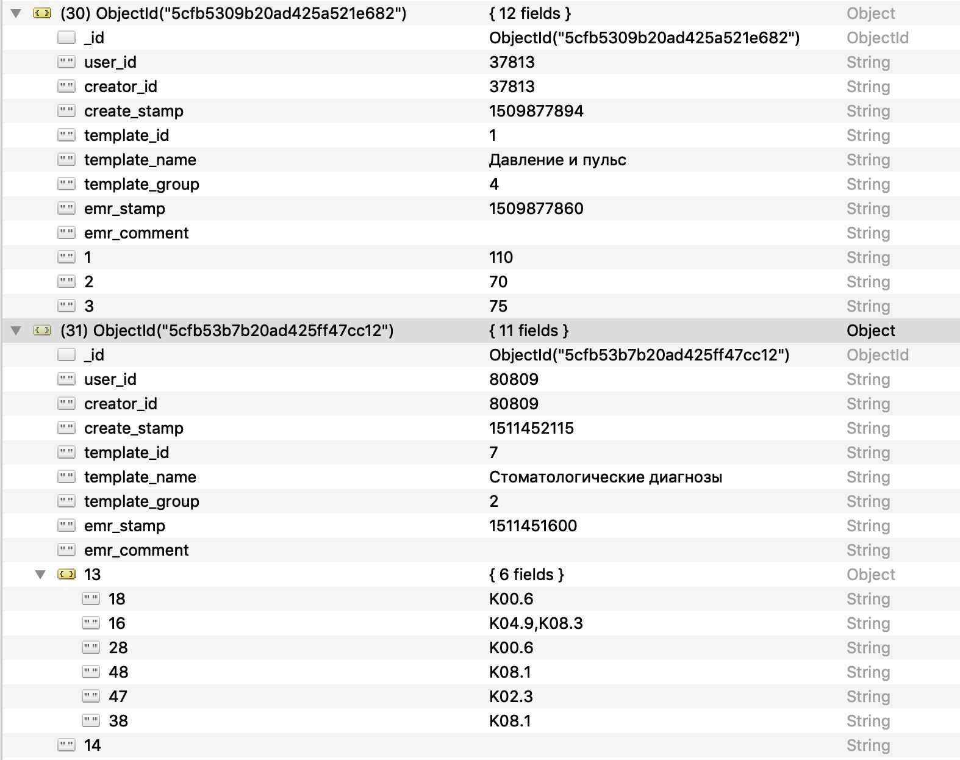
Коллекция в объектной БД
Поля (ключи)
Значения
Объект
Объект

Slide 16
Терминология структур в реляционных и объектных СУБД
Реляционные СУБД | Объектные СУБД
Запись – одномерный набор данных. Структура одинакова для всех записей таблицы и задается набором полей на уровне таблицы | Объект – набор данных с древовидной структурой. Структура задается для каждого конкретного объекта в виде дерева ключей
Таблица – совокупность записей с одинаковой структурой (набором полей) | Коллекция – совокупность объектов с произвольной структурой (ключи – значения)
База данных – совокупность таблиц | База данных – совокупность коллекций
СУБД – совокупность баз данных | СУБД – совокупность баз данных

Slide 17
Количество полей и записей в таблицах реляционных БД
ПОЛЯ:
Таблица имеет как минимум 1 поле
Обычно количество полей - от 2 до нескольких десятков
Максимальное количество – обычно 255
ЗАПИСИ:
Таблица может не иметь ни одной записи (пустая)
Обычно – десятки, сотни записей
Максимальное количество не ограничено

Slide 18
Особенности таблиц реляционных БД
Строгая сетка (невозможно объединение или дробление ячеек)
Шапка – структура
Никакая строка (запись) таблицы базы данных не может быть полностью пустой
Данные в каждой ячейке должны быть атомарными, т.е. трактоваться однозначно

Slide 19
Атомарность для числовых значений
НЕПРАВИЛЬНО
ПРАВИЛЬНО
blood_pressure
120/80
140/90
bp_upper | bp_lower
120 | 80
140 | 90

Slide 20
Атомарность для текстовых значений
ЗАВИСИТ ОТ ПРЕДСТОЯЩЕЙ ОБРАБОТКИ
fullname
Петров Иван Иванович
Иванов Петр Петрович
surname | name | secname
Петров | Иван | Иванович
Иванов | Петр | Петрович

Slide 21
Атомарность значений
Значение НЕ является атомарным, если при какой-либо его обработке придется выделять какую-либо его часть.
Значение ЯВЛЯЕТСЯ атомарным, если при любой обработке оно используется как единое целое.

Slide 22
Первый основной закон БД
Все данные в базе хранятся в таблицах и нигде больше!

Slide 23
Второй основной закон БД
Доступ к любому значению (ячейке) однозначно осуществляется по 5-шаговой цепочке:
СУБД
База данных
Таблица или коллекция
Запись или объект
Поле или ключ
СУБД: MySQL
БД: system
Таблица: users
Запись: 267
Поле: surname
Петров

Slide 24
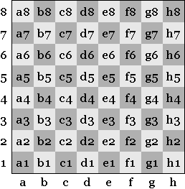
Обращение к данным в реляционной похоже на принцип шахматной доски

Slide 25
Скорость доступа к таблицам
Благодаря 5-шаговому механизму доступа данные из таблиц извлекаются (и записываются) с огромной скоростью.
Скорость доступа к таблицам в тысячи раз выше, чем к обычным файлам.
При загрузке личной страницы на сайте КрасГМУ из БД извлекается более 100 значений из 15 таблиц.

Slide 26
Поле таблицы БД
Описание параметра – целостной и неделимой характеристики, применимой к каждой сущности, сведения о которой хранятся в таблице
Для каждого поля задается:
Уникальное имя в пределах таблицы (латинскими символами)
Тип данных
Возможность пустых значений NULL
Значение по умолчанию DEFAULT
Диапазон или перечень возможных значений
Ключевое или нет - KEY
Комментарий

Slide 27
ЧИСЛЕННЫЕ ТИПЫ ДАННЫХ
Численные целые
TINYINT (от 0 до 255 или от -128 до 127)
INT (от 0 до 4294967295 или от -2147483648 до 2147483647)
BIGINT (от 0 до 18446744073709551615 или от -9223372036854775808 до 9223372036854775807)
Численные дробные
REAL
FLOAT
DOUBLE
DECIMAL (длина и длина после запятой)

Slide 28
ДРУГИЕ ТИПЫ ДАННЫХ
Текстовые
VARCHAR (строка до 255 символов)
CHAR
TEXT (многострочный текст)
Дата и время
DATE
DATETIME
TIME
YEAR

Slide 29
Тип данных определяет:
характер информации, содержащейся в свойствах объектов
способ хранения данных в информационной системе
возможные способы представления данных
возможности обработки данных (поиск, отбор, сортировка, статистика)

Slide 30
Ключи
Ключ – это поле базы данных, с помощью которого программа быстро находит нужные данные в таблице
Первичный
Вторичный (индекс)
Внешний

Slide 31
Запросы к таблицам БД
Запросы – операции для извлечения и изменения данных в таблицах баз данных.

Slide 32
Виды запросов
Выборка (+ сортировка)
Добавление записи
Редактирование (изменение) записи
Удаление записи
Модификация структуры
Связывание таблиц

Slide 33
Выборка
КРИТЕРИЙ!
ТАБЛИЦА
Выбранная запись
Совокупность выбранных записей
Выбранная запись
Выбранная запись
Выбранная запись

Slide 34
SELECT * FROM users
SELECT user_id, surname, firstname, secname
FROM users
WHERE surname=‘Петров’
ORDER BY firstname, secname
LIMIT 5
SELECT DISTINCT firstname FROM users

Slide 35
Добавление записи
ТАБЛИЦА
Новая запись

Slide 36
INSERT INTO users
(user_id, surname, firstname, secname)
VALUES (15, ‘Петров’, ‘Иван’, ‘Сергеевич’)
INSERT INTO users
VALUES (15, ‘Петров’, ‘Иван’, ‘Сергеевич’, ’01.04.1994’)

Slide 37
Изменение записи
ТАБЛИЦА
Изменяемая запись

Slide 38
UPDATE users
SET surname=‘Иванов’, firstname=’Игорь’
WHERE user_id=233
UPDATE users SET user_id=0

Slide 39
Удаление записи
ТАБЛИЦА
Удаляемая запись

Slide 40
DELETE FROM users
WHERE user_id=233
DELETE FROM users

Slide 41
Язык управления таблицами
SQL
Structured
Query
Language

Slide 42
Пример запроса на SQL
SELECT user_id, surname, firstname, secname
FROM users
WHERE user_id=12345
user_id | surname | firstname | secname
12345 | Петров | Иван | Иванович

Slide 43
Кто имеет право на те или иные операции с рабочими таблицами?
Добавление записи | Пользователь
Изменение записи | Пользователь
Удаление записи | Пользователь или СА
Выборка | Пользователь
Модификация структуры | СА
Связывание таблиц | СА

Slide 44
Интерфейсы БД
Интерфейсы – визуальные средства представления и управления данными, находящимися в таблицах баз данных

Slide 45
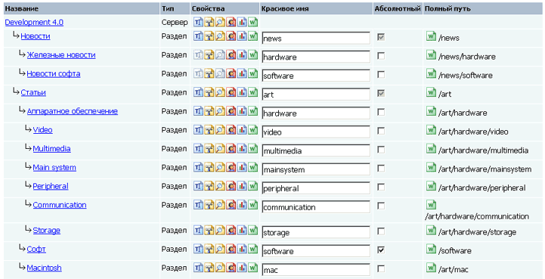
Стандартные интерфейсы 1. Визуализация таблицы

Slide 46
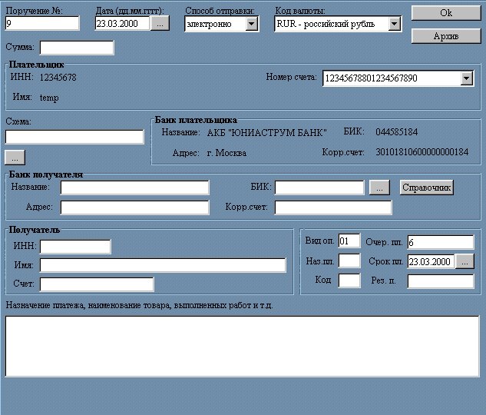
Стандартные интерфейсы 2. Форма ввода данных

Slide 47
Стандартные интерфейсы 3. Диаграмма

Slide 48
Стандартные интерфейсы 4. Текстовый/табличный отчет

Slide 49
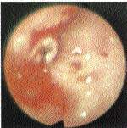
Стандартные интерфейсы 5. Изображения, видеоролики

Slide 50
Связывание таблиц

Slide 51
Способы связывания таблиц
Один к одному
Один ко многим
Многие ко многим

Slide 52
Один к одному
Код врача | ФИО
5 | Доктор Айболит
6 | Доктор Пеппер
7 | Доктор Курпатов
Код врача | Пол | Возраст
5 | М | 50
6 | М | 35
7 | М | 27

Slide 53
Когда возникает необходимость связывания 1 к 1?
Очень много полей
Часть данных используется намного реже
Повышение скорости работы

Slide 54
Один ко многим
Код врача | Врач
5 | Доктор Айболит
6 | Доктор Пеппер
7 | Доктор Курпатов
Код врача | Код паци-ента | Пациент
5 | 1 | Заяцев
5 | 2 | Волков
6 | 3 | Лисицина
6 | 4 | Медведева
Отношение: врач ЛЕЧИТ пациентов

Slide 55
Многие ко многим
Код врача | Врач
5 | Доктор Айболит
6 | Доктор Пеппер
7 | Доктор Курпатов
8 | Доктор Хаус
Код паци- ента | Пациент
1 | Зайцев
2 | Волков
6 | Лисицина
7 | Медведева
Код врача | Код паци- ента
5 | 1
5 | 6
6 | 6
8 | 1
Отношение: врачи ЛЕЧАТ пациентов

Slide 56
Вопрос
Как вы считаете, какая организация имеет самую большую базу данных в мире?

